Slide 1


LAURA HERNÁNDEZ MONTOYA
MIRIAM DIAZ PLAZA JUAN JIMÉNEZ GONZÁLEZ
CARLOS HUGO GARCÍA MALDONADO
LUCÍA VILLENA MARTÍN JOSÉ ANTONIO DOMÍNGUEZ GONZÁLEZ
ÁLVARO JIMÉNEZ MUÑOZ

Slide 2








Consultora tecnologias de la informacion
Servicios
Inteligencia Artifical, Cloud, Ciberseguridad, Gestion y desarrollo de aplicaciones y muchas mas

Slide 3





InTeligenCia ARTifiCial: Implementación de soluciones de IA generativa para mejorar la innovación, personalización de servicios, eficiencia en el desarrollo de productos y toma de decisiones basada en datos
DeSaRR0ll0 de APliCaCi0neS: Más de 1.500 profesionales dedicados al mantenimiento y desarrollo de aplicaciones utilizando tecnologías como Java, .NET, COBOL, SAP y ABAP IV,
ofreciendo servicios en modalidades On-site, Nearshore y Offshore
CibeRSegURidad:
Refuerzo del compromiso con
la seguridad informática, obteniendo la calificación PINAKES, que certifica la seguridad de los servicios prestados a entidades financieras

Slide 4

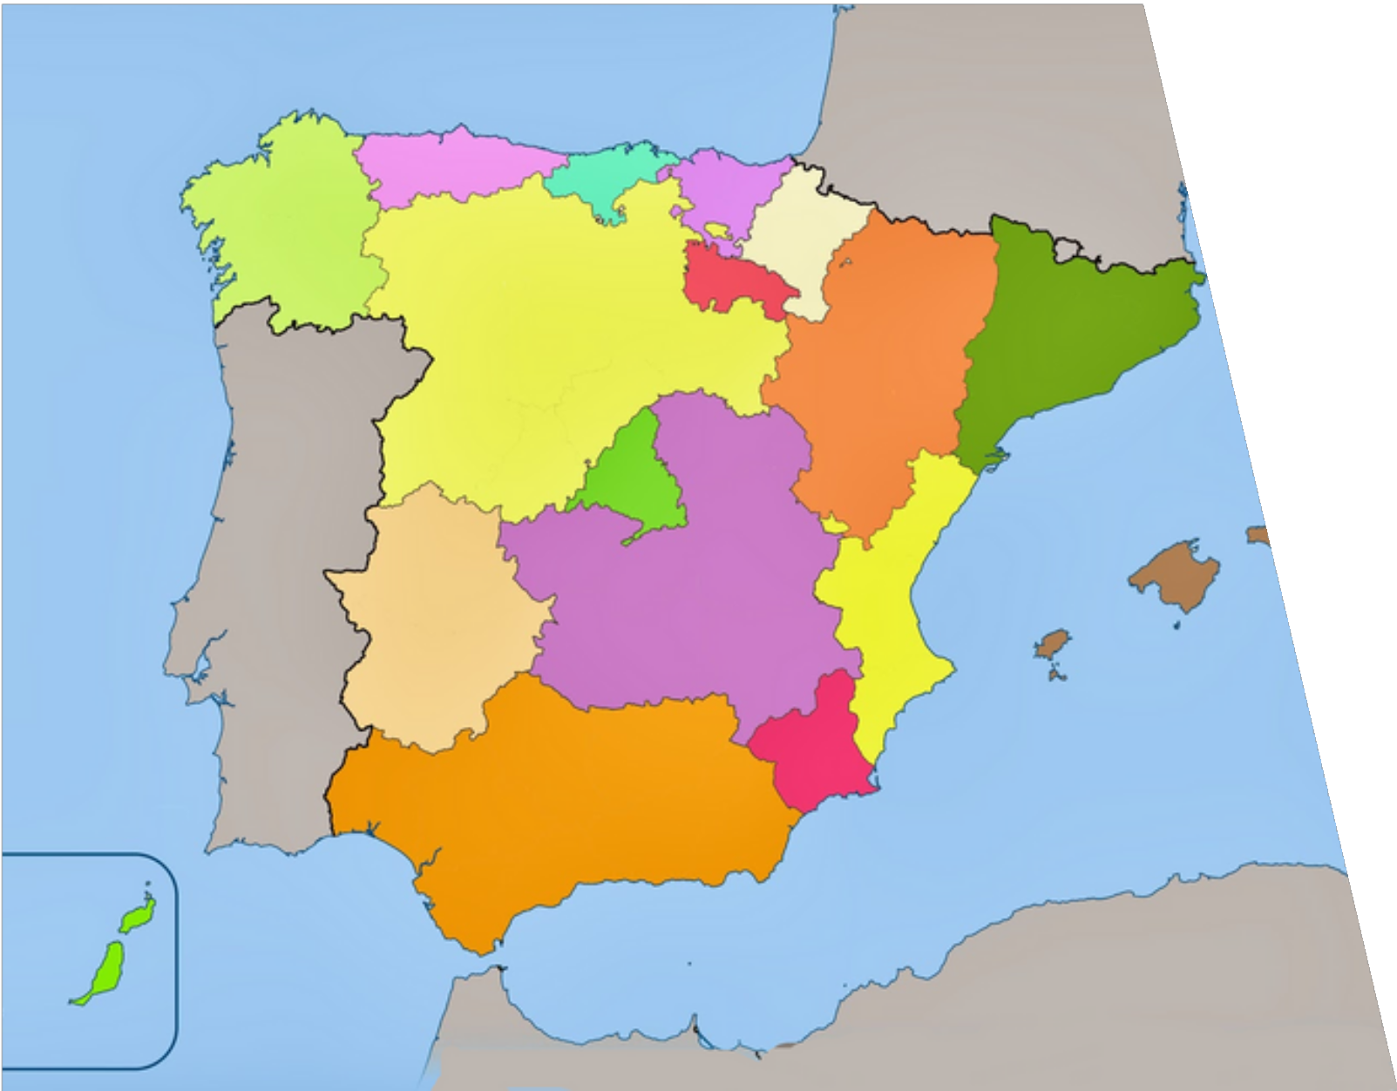





Centros de innovación
Oficinas
¡Y más de 4500 empleados!

Slide 5

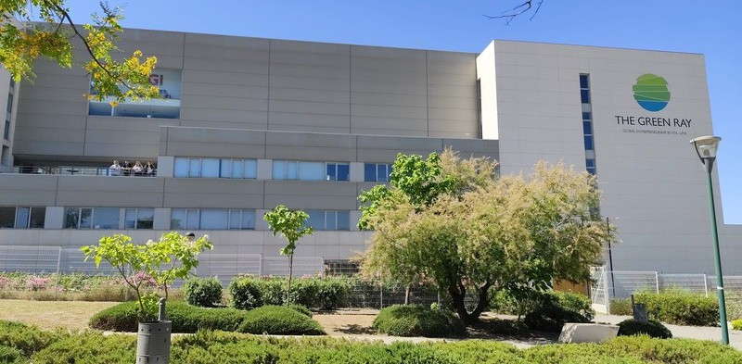


Slide 6



Offerings & Growth
Strategy & Transformation
Bussines Aplications
Hybrid Cloud & Data
Business Operations
Application Operations
Cybersecurity
ADOBE
(Marketing & commerce)
ASSETS & MANUFACTURING OPTIMIZATION
Oracle
SAP
SALESFORCE

Slide 7

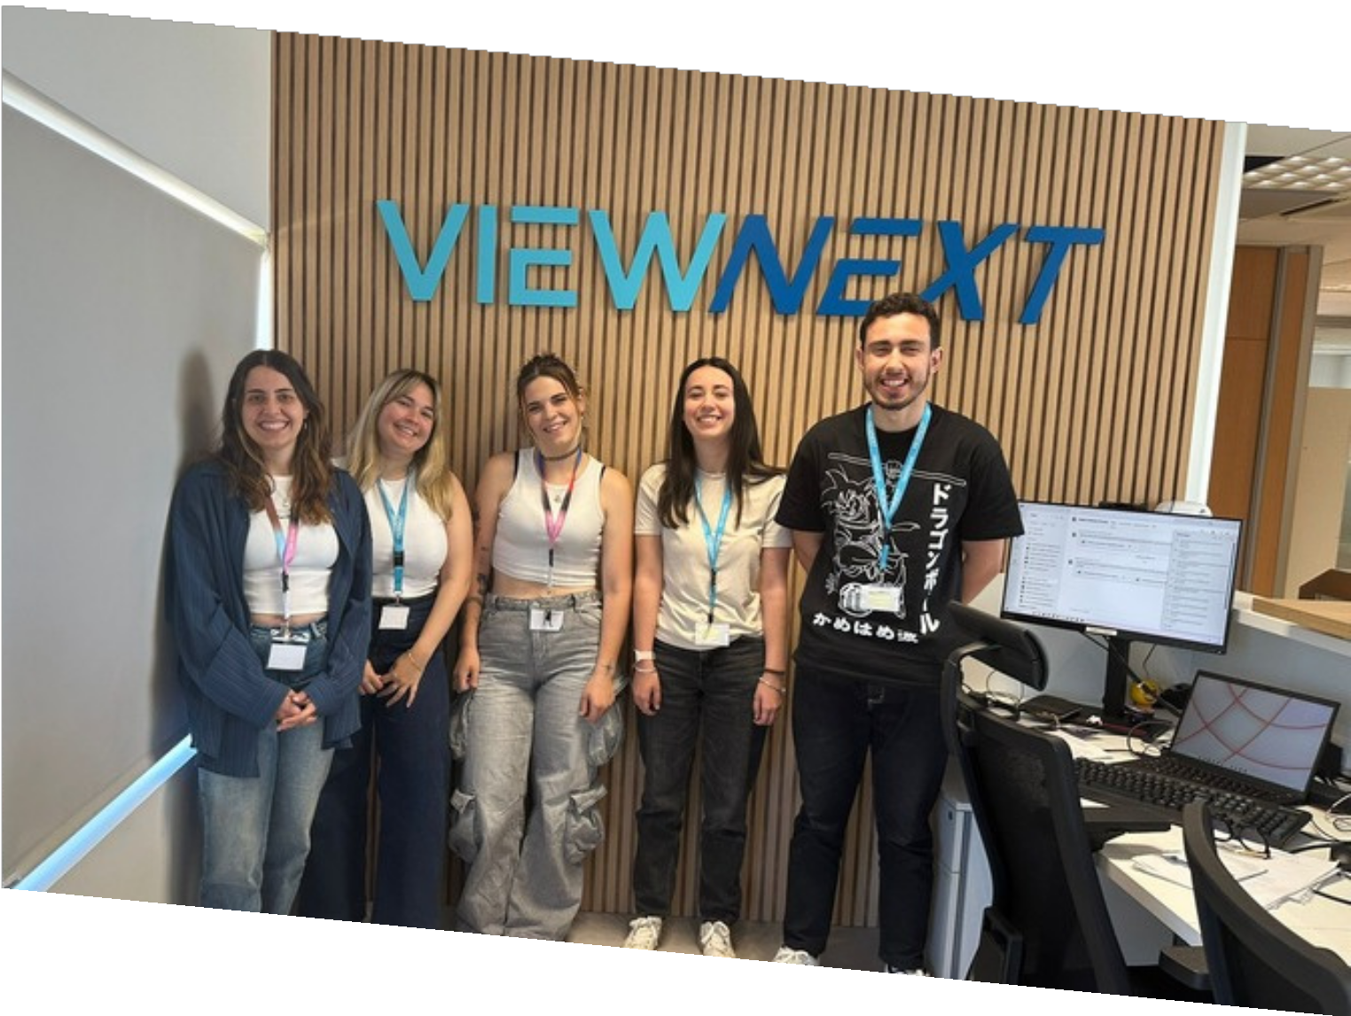



Slide 8














Cursos obligatorios
Prevención Riesgos. Gestión Medioambiental.
Seguridad de la Información. IA Generativa.
Prompt efectivo. Inteligencia Artificial.
Cursos Frontend
HTML. CSS.
JavaScript.
 | Presentación y tour | Cursos obligatorios | Cursos obligatorios | Cursos obligatorios
Cursos Frontend | Cursos Frontend | Cursos Frontend | Cursos Frontend | Cursos Frontend

Slide 9
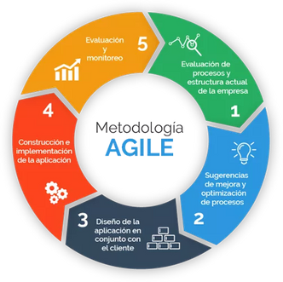















Cursos Frontend
jQuery React
Cursos Frontend | Proyecto Minijuegos | Proyecto Minijuegos | Reunión IA Next | Reunión Bienvenida
Curso Java Píldoras | Curso Backend | Cursos Agile
Cursos Backend
Node.js Java
Minijuegos
Ahorcado. Sopa de letras.

Slide 10














Cursos BBDD
SQL avanzado
Cursos Java
Fundamentos de Java y POO
Interfaces gráficas y eventos
Aplicaciones completas y despliegue
Técnicas avanzadas
Cursos de buenas practicas
Buenas practicas de desarrollo para programadores Buenas practicas de rendimiento
Cursos JAVA Cursos buenas prácticas | Cursos JAVA | Cursos JAVA Cursos buenas prácticas | Cursos JAVA | Cursos JAVA Cursos buenas prácticas
Curso SQL avanzado | Curso SQL avanzado Cursos JAVA | Cursos JAVA | Curso SQL avanzado Reunión con PEM Seguimiento DUAL | Cursos buenas prácticas Cursos JAVA

Slide 11













Cursos Spring
Spring Core Spring Data Spring MVC Spring Security Spring Boot Spring Testing Spring Batch
Reunión Presentación Dual | Hacer Presentación Dual | Hacer Presentación Dual | Hacer Presentación Dual | Cursos Spring
Cursos Spring | Presentar Presentación Dual en C.P.I.F.P. Alan Turing | Cursos Spring | Cursos Spring | Cursos Spring

Slide 12


Píldoras Formativas
Atenea
FreeCodeCamp
Oracle
Visual Studio Code
MySQL
OpenWebinars
NEXTAI
Udemy

Slide 13





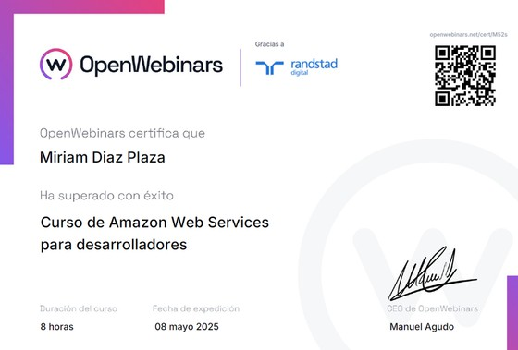

Cursos Fundamentos de la Inteligencia Artificial de Atena y curso de Inteligencia Artificial de Atenea
Curso Seguridad de la Información de Atenea
Curso de AWS para desarrolladores de OpenWebinars
Curso Buenas practicas de desarrollo para JEE de Atenea
Curso de Promting Efectivo de Atenea

Slide 14
Gestion Ambiental. Curso de Gestion Ambiental de Atenea
Iniciativas empresariales a favor de la sostenibilidad y el medio ambiente

Slide 15
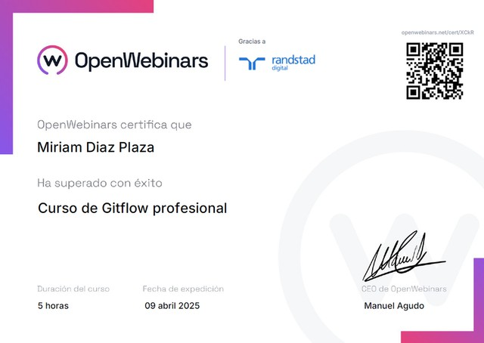



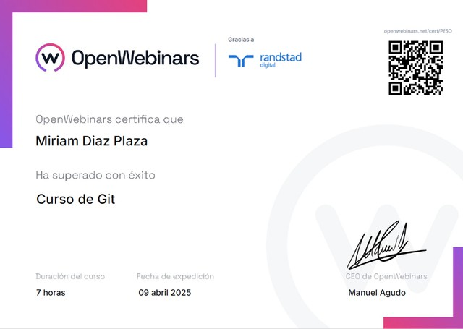
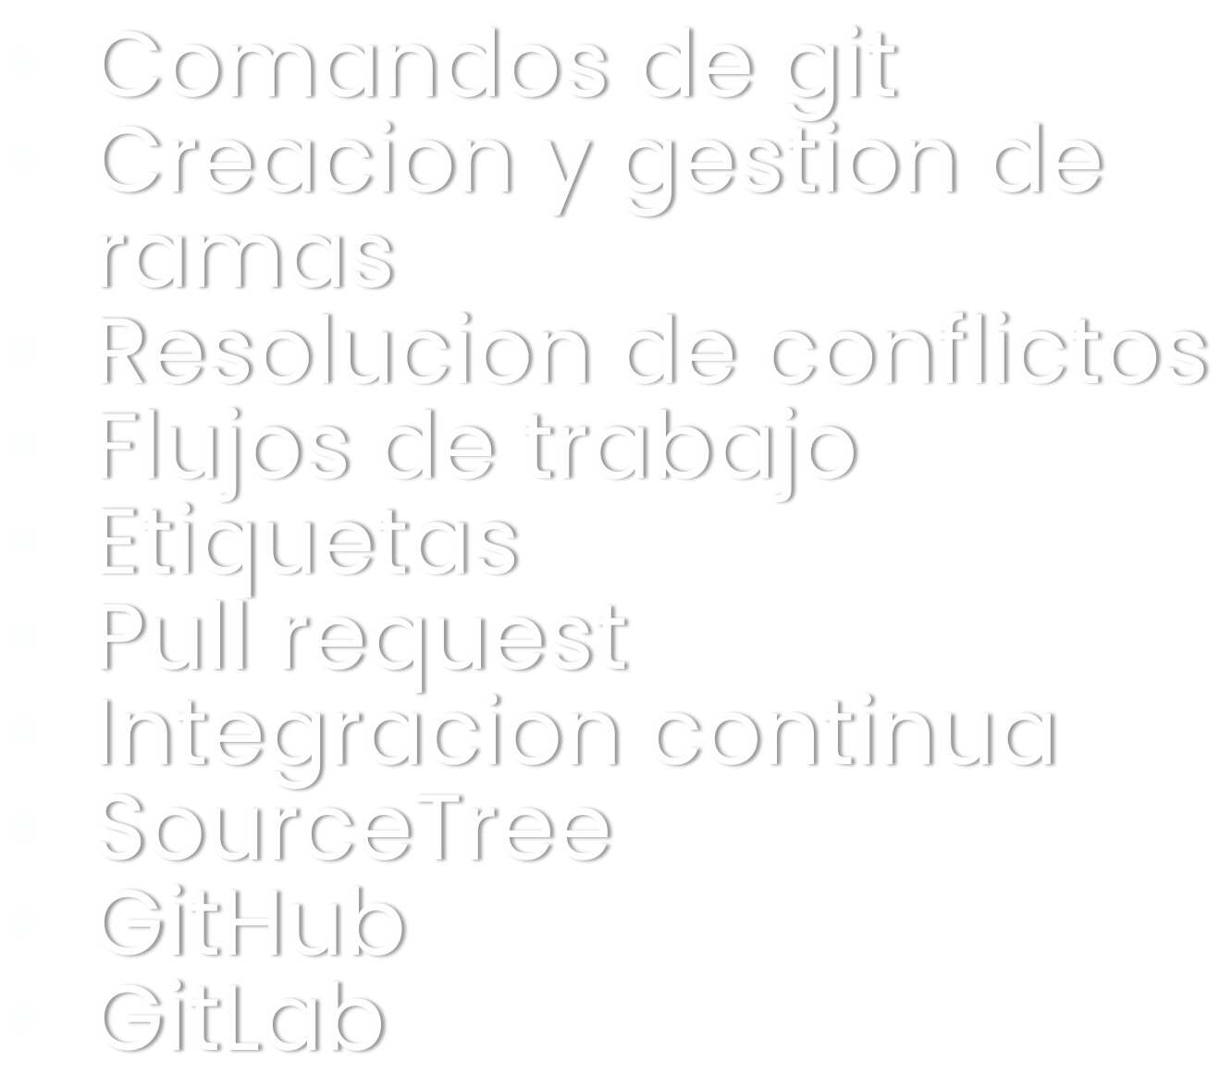


Slide 16



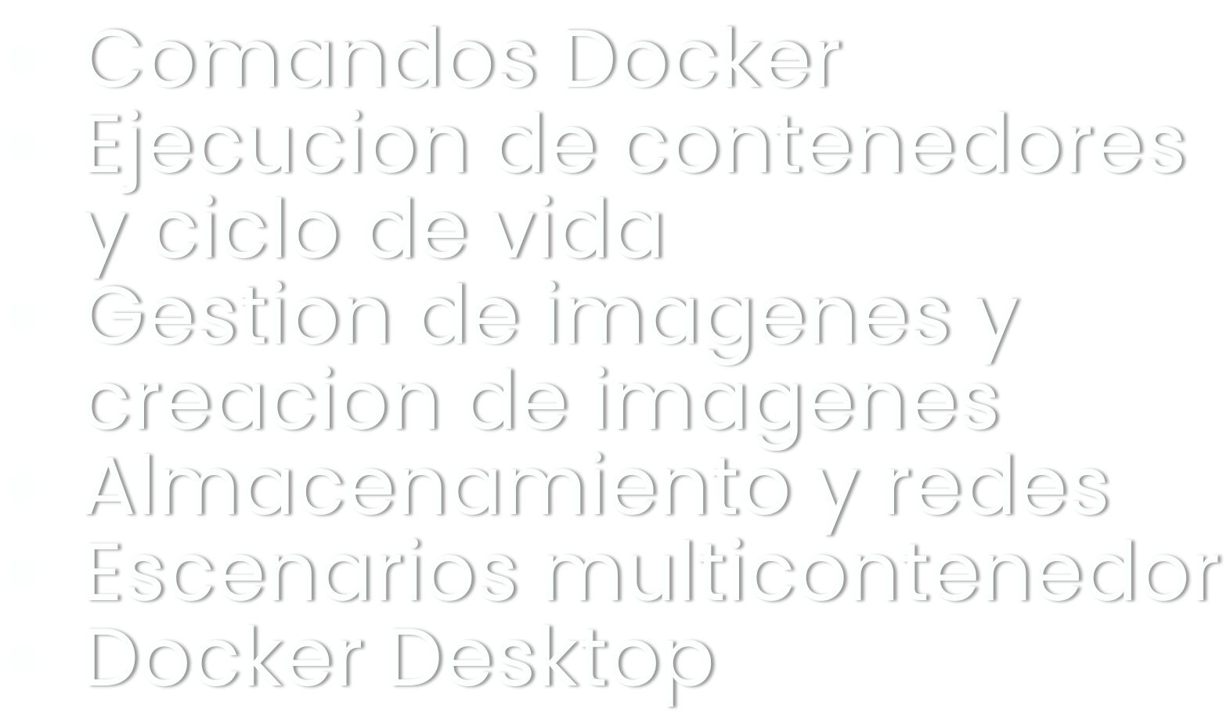

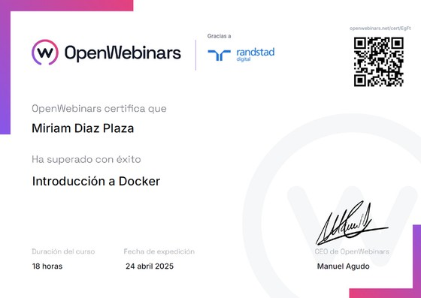
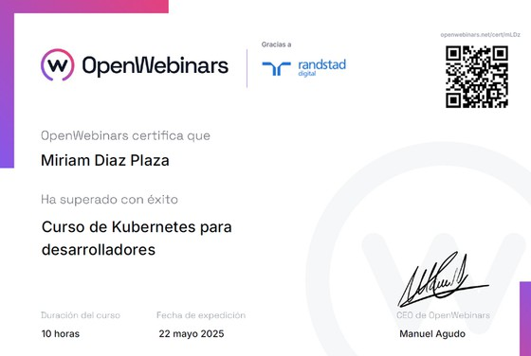

Slide 17

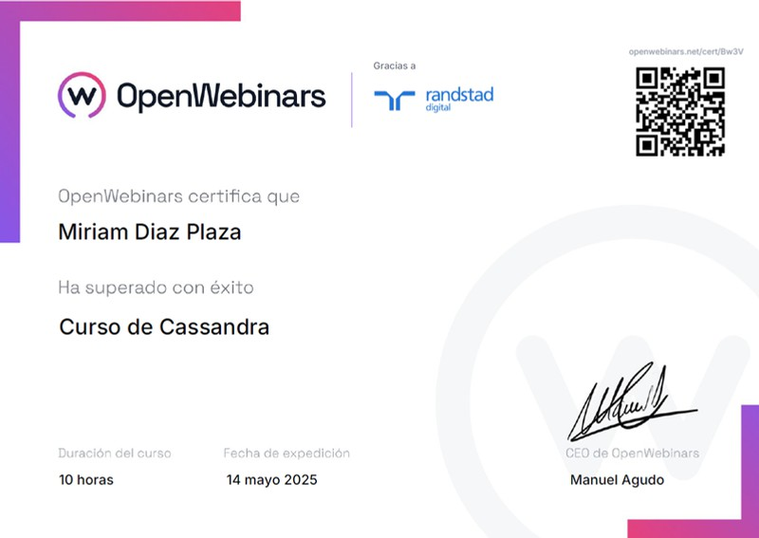
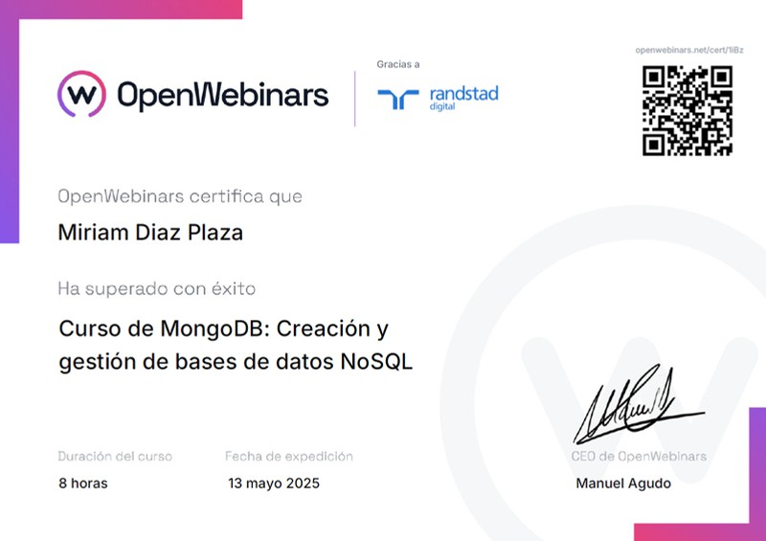

Slide 18





Curso de Java del canal de Youtube Pildoras Informaticas
Creacion de interfaces graficas con el paquete java.awt y java.swing y gestion de eventos
Conectividad con BBDD y gestión de las mismas.
Uso de procedimientos almacenados
Uso de transacciones
Creacion de paginas web dinamicas del lado del servidor con Java

Slide 19

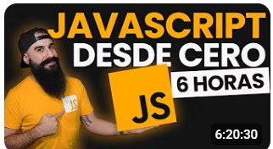
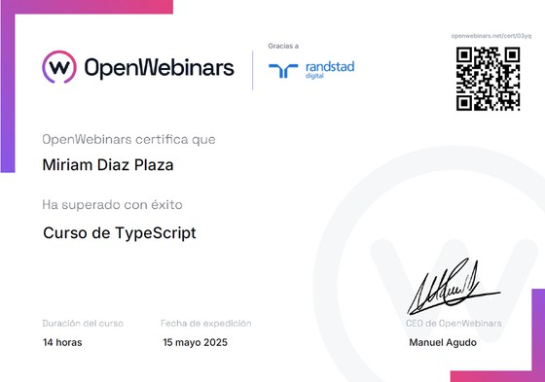



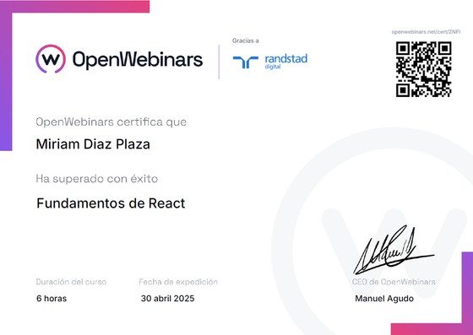




Slide 20

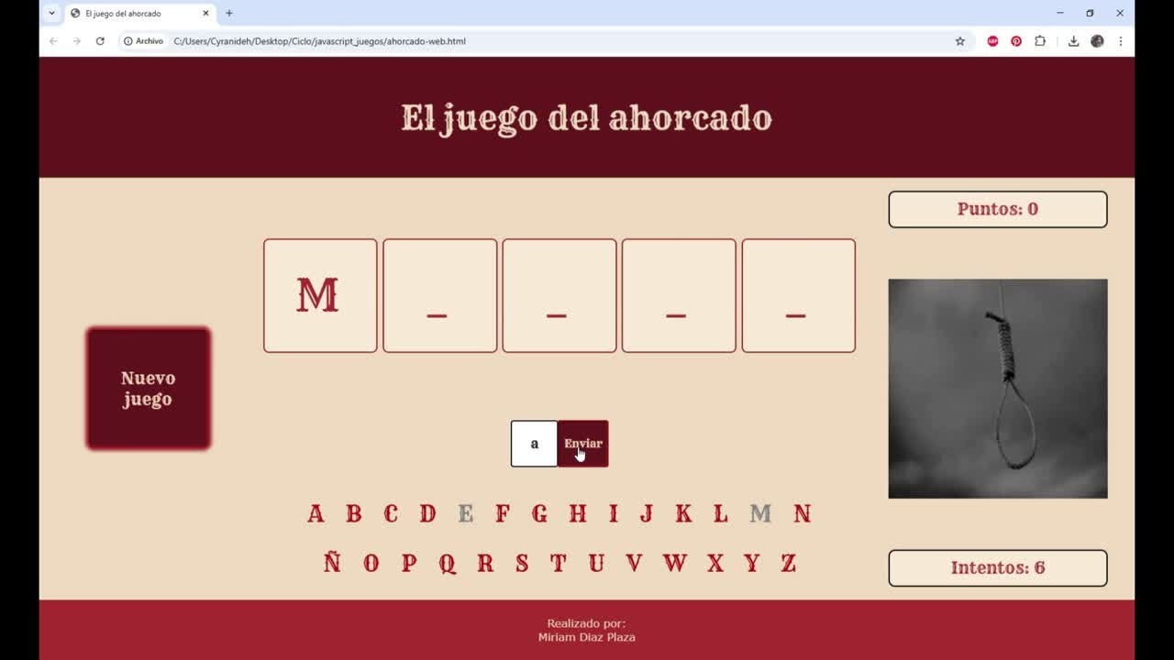
Enlace al repositorio

Slide 21
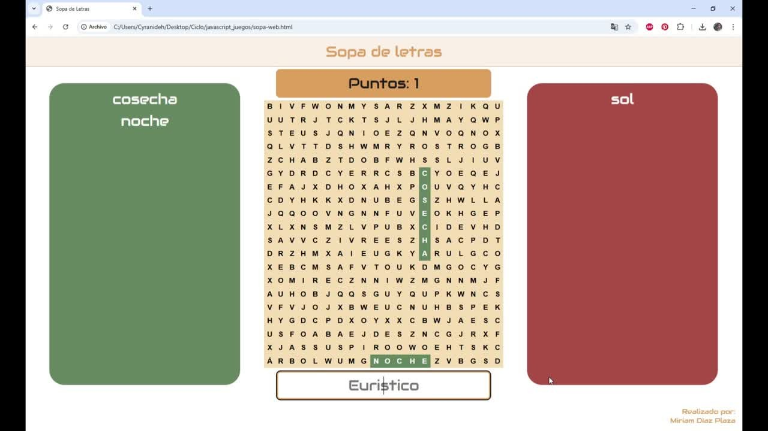
Enlace al repositorio

Slide 22




Slide 23






Slide 24
VIEWNEXT

